Slide 1
Specifikacija i modeliranje softvera
Predavanje br. 1 – Uvod
Gordana Milosavljević
Katedra za informatiku, FTN, Novi Sad
2023.

Slide 2
Agenda
Osnovni podaci o predmetu
Ukratko o UML-u
Uvod u analizu zahteva

Slide 3
Nastavu izvode
Predavanja:
  Gordana Milosavljević, milosavljevic.g@gmail.com
Vežbe:
  Asistentkinja:
  Milica Škipina, m1l1c4@uns.ac.rs
  Demonstratori:
    Đorđe Vučković - vuckovic.ra8.2019@uns.ac.rs
    Ivana Lazarević - lazarevic.ra137.2019@uns.ac.rs
    Radiša Stojkić - stojkic.ra84.2019@uns.ac.rs

Slide 4
Cilj predmeta
Osposobiti studente za analizu i modelovanje realnih sistema
  UML (Unified Modeling Language)
  Alati za modelovanje (PowerDesigner, MagicDraw)

Slide 5
Fokus predmeta
Do nivoa prototipa - samo koliko je potrebno da se verifikuje dizajn
Analiza zahteva
Specifikacija dizajna
Konstrukcija
Testiranje
Koju fazu je po vašem mišljenju najteže sprovesti?

Slide 6
Metodologija koju ćemo koristiti
Na vežbama ćemo se bazirati na iterativno-inkrementalnom načinu rada i principima agilnog modelovanja:
    “PLANIRAJ MALO,
    ANALIZIRAJ MALO,
    PROJEKTUJ MALO,
    IMPLEMENTIRAJ MALO!”
Pogodno za sisteme sa velikim stepenom neodređenosti
Napomena:
  Naučeno se može primeniti u okviru bilo koje metodologije, s obzirom da sve poseduju navedene faze razvoja

Slide 7
Podaci o predmetu
Način polaganja:
  1. kolokvijum: 30 poena
  2. kolokvijum: 30 poena
    Moguće je polaganje u toku semestra i u prva dva termina u junskom roku
    Neophodno je položiti oba kolokvijuma
    Kolokvijumi služe da proverimo poznavanje i realnu primenu naučenih UML dijagrama
  Projekat: 40 poena
    Odbrana projekta je u zakazanom terminu tokom julskog roka
    Moguća je još jedna odbrana tokom septembarkog roka
  dodatni bonusi: aktivnost, kvalitet projekta...

Slide 8
Projekat
Platforma:
  MagicDraw
  java ili python (po želji)
  PyUnit ili JUnit
  Svn ili git
Način rada:
  u timovima od 3-4 člana

Slide 9
Udžbenici
Gordana Milosavljević, Uvod u modelovanje softvera
Scott W. Ambler, The Object Primer: Agile Model-Driven Development with UML 2.0, Cambridge University Press, 2004.
James Rumbaugh, Ivar Jacobson, Grady Booch, The Unified Modeling Language Reference Manual, Second Edition, Addison-Wesley, 2004.

Slide 10
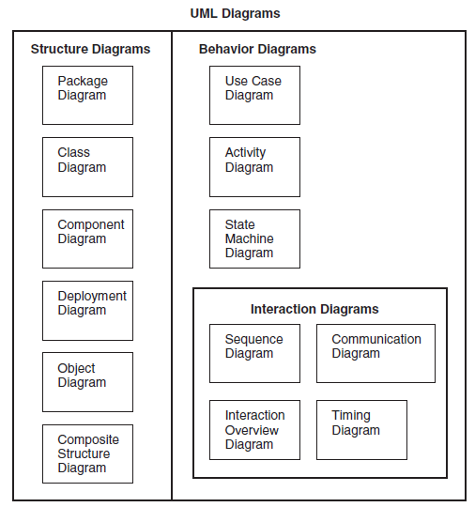
UML – Unified Modeling Language

Slide 11
UML - Unified Modeling Language
Objedinjeni jezik za modelovanje
  Inicijalno je kreiran sa namerom da objedini i standardizuje različite notacije koje su korišćene za modelovanje
  Prvu verziju su razvili Grady Booch, Ivar Jacobson i James Rumbaugh u okviru korporacije Rational Software 1995. godine
  Od 1997. godine je njegov dalji razvoj i održavanje preuzela Object Managament Group (OMG): www.omg.org/
  Sve verzije UML-a se nalaze ovde: www.omg.org/spec/UML/
  Poslednja verzija je UML 2.5 iz juna 2015.

Slide 12
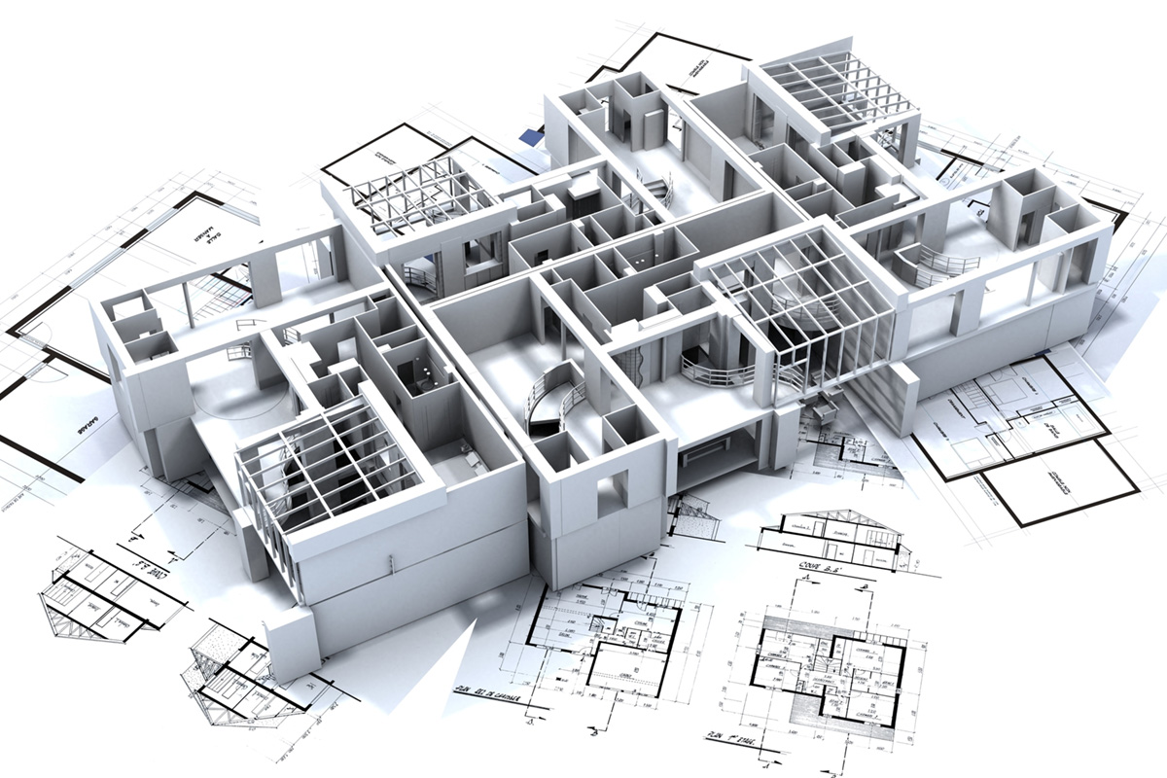
Model
Model je pojednostavljena predstava realnog sistema kreirana sa određenim ciljem

Slide 13
Zašto modelujemo?
Radi boljeg razumevanja sistema koji se implementira
Radi lakše komunikacije
Radi ispitivanja budućih karakteristika sistema koji se gradi
Radi specificiranja implementacije

Slide 14
Vrste modela
Deskriptivni
  služe za bolje razumevanje pojava, komunikaciju i predviđanje pojava i ponašanja
Preskriptivni
  služe kao specifikacija za izgradnju krajnjeg sistema

Slide 15
Izvršivi modeli
Modeli zapisani korišćenjem dobro definisanog jezika koji podržava automatsku interpretaciju ili generisanje koda od strane računara.
Koriste se u okviru Inženjerstva softvera vođenog modelima (Model Driven Software Engineering - MDSE)

Slide 16
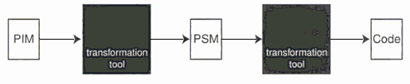
MDSE – Model Driven Software Engineering
MDSD – Model Driven Software Development
  DSL – Domain Specific Languages, jezici specifični za domen na osnovu kojih se generiše kod
MDA – Model Driven Architecture
  Modeli nezavisni od platforme (Platform Indepedent Model – PIM)
  Modeli zavisni od platforme (Platform Specific Model – PSM)

Slide 17
Low Code platforme
Low Code razvojna okruženja
  obično grafička okruženja
  izbegava se klasično programiranje
  akcenat je na kreiranju grafičke specifikacije za različite aspekte sistema
  automatsko generisanje koda na osnovu specifikacije ili interpretiranje specifikacije
Implementiraju MDSE principe
Mendix
Cuba
....

Slide 18
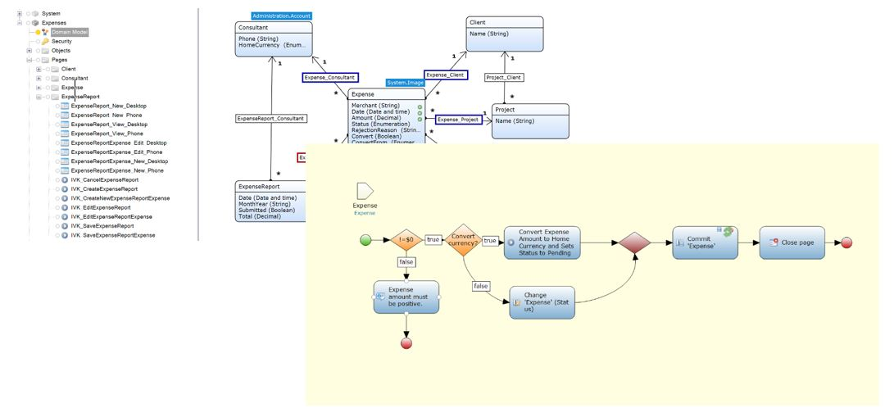
Mendix – primer modela

Slide 19
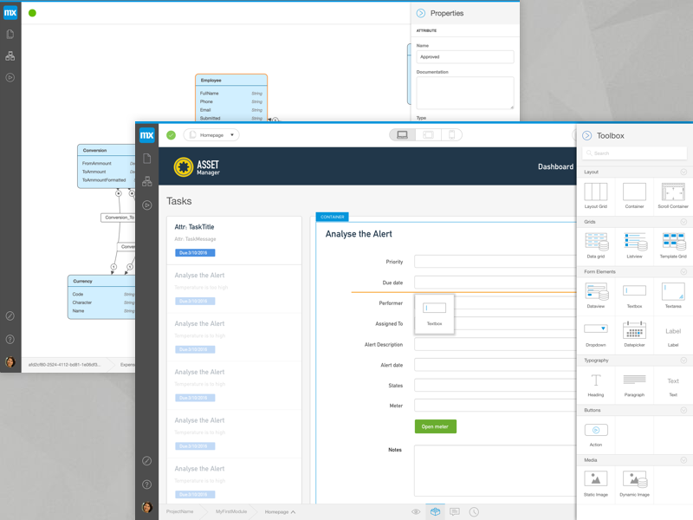
Mendix – dizajn ekrana

Slide 20
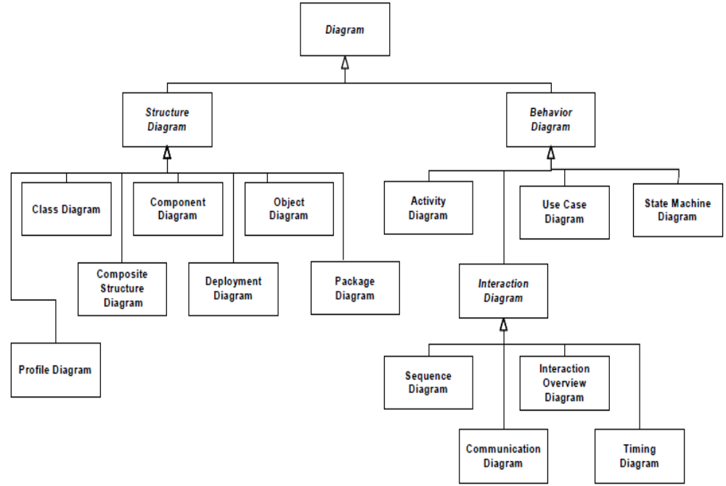
Podela UML dijagrama
Za opis strukture (statičkih aspekata sistema)
Za opis ponašanja (dinamičkih aspekata sistema)

Slide 21
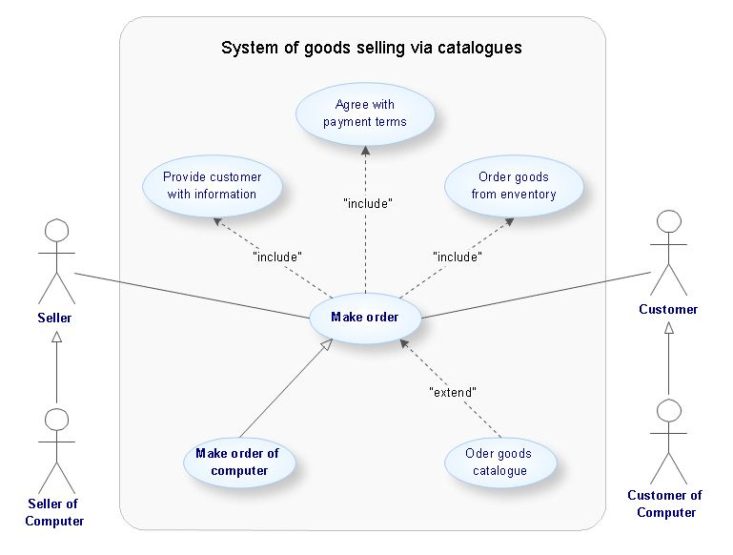
Primer – UML Use-Case dijagram

Slide 22
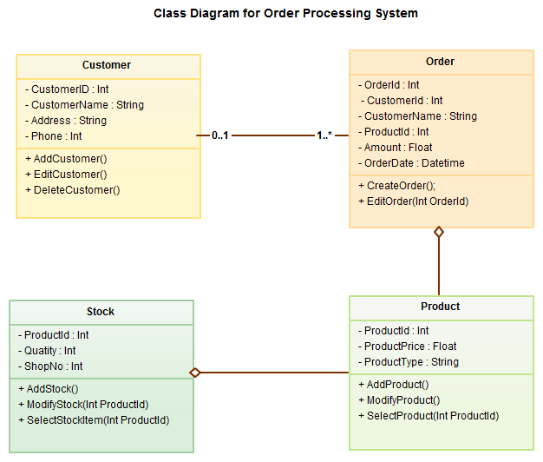
Primer – UML dijagram klasa

Slide 23
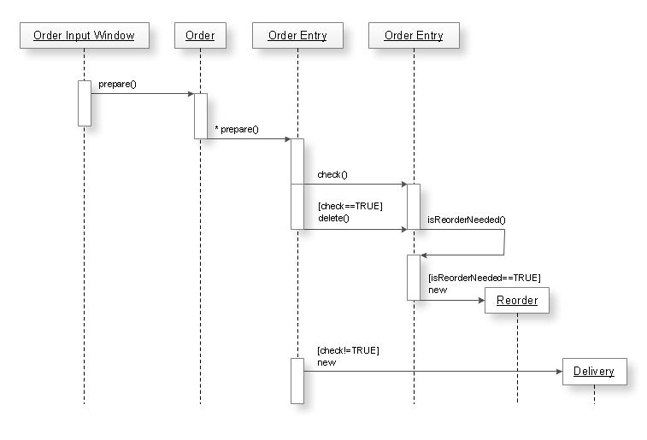
Primer – UML dijagram sekvenci

Slide 24

Problemi u razvoju softvera
CHAOS Summary 2009
32% projekata je realizovano na vreme, u okviru predviđenog budžeta i sa svom potrebnom funkcionalnošću
44% projekata nije realizovano na vreme i u okviru predviđenog budžeta i/ili nije imalo zahtevanu funkcionalnost
24% projekata je prekinuto

Slide 25
Tipičan razvoj softvera...
Očekivanja korisnika
Kako to korisnik opisuje
Kako to analitičar specificira
Šta programer implementira
(preuzeto sa http://uis.fon.rs)

Slide 26
Problemi
složenost realnih sistema za koje se razvija softver
socio-psihološki
u komunikaciji
tehnički
spoljni uticaj
...

Slide 27
Problemi u komunikaciji
Korisnici obično ne poseduju tehničko, a projektni tim problemsko znanje određene struke
Korisnici se uglavnom bave konkretnim pitanjima svog posla, dok projektni tim pokušava da formira generalizacije
Različiti dokumenti koji se nude korisnicima na overu, njima obično puno ne znače
Džejms Martin (James Martin) je prezentirao rezultate studije gde je utvrđeno da 64% grešaka potiču iz faza analize i projektovanja, iako su korisnici potpisali sve dokumente proistekle iz tih faza
Mnoge rutine i postupci se nalaze u formi “skrivenih” znanja koja se podrazumevaju u okviru određene struke i obično ne artikulišu u kontaktu sa razvojnim timom.

Slide 28
Organizacioni problemi
Operativni izvršioci obično poznaju samo svoje procedure i eventualno procedure onih sa kojima neposredno sarađuju
Uprava poznaje u grubim crtama poslovne procese na nivou preduzeća, ali obično ne poseduje detaljno, operativno znanje potrebno za realizaciju IS-a
Neki poslovni procesi su redundantni, u međusobnoj kontradikciji ili bez ikakvog doprinosa za preduzeće
U slučaju distribuiranog preduzeća, moguće je da se postupci i procedure razlikuju u različitim organizacionim jedinicama

Slide 29
Socio-psihološki problemi
Korisnici nižih hijerarhijskih nivoa:
  često se ustežu da javno iznose svoje potrebe (pogotovo u prisustvu uprave)
  ne žele da donose odluke jer smatraju da nisu dovoljno kompetentni ili da to nije njihov posao
  skloni da se saglase sa svim predlozima projektnog tima (što se drastično menja u trenutku uvođenja)
“Vlasnici” ekspertskih znanja koja im daju određenu moć u njihovom okruženju (subjektivnu ili objektivnu) teže da mistifikuju ta znanja u cilju “očuvanja monopola”
Ukoliko je posledica realizacije IS-a promena snaga u preduzeću, od onih koji nešto gube ne može se očekivati iskreno učešće i pomoć

Slide 30
Spoljni uticaj
Razvoj softvera se odvija za potrebe preduzeća koja su izložena različitim uticajima:
  pojačanoj konkurenciji
  preokretima na tržištu
  globalizaciji ekonomije
  brzim tehnološkim promenama
Priroda posla u preduzećima se rapidno menja i softver bi u tome trebalo da prati preduzeće

Slide 31
Tehnologija za implementaciju
Sve komplikovanija

Slide 32
Prvi korak u razvoju softvera
Prikupljanje zahteva
Osnovni cilj je otkriti koje su potrebe svih zainteresovanih strana (stakeholder) vezano za softver

Slide 33
Zainteresovane strane
  Pojedinci ili organizacije koji su aktivno uključeni u projekat ili su zainteresovani za njegove rezultate
    Naručioci
    Investitori
    Korisnici
    Projektni tim
    Različite organizacije uključene u projekat
    .....

Slide 34
Efektivno prikupljanje zahteva
Koristiti sve raspoložive izvore informacija!
  intervju sa korisnicima različitih nivoa
  brainstorming sesije
  posmatranje aktivnosti korisnika (etnografski pristup)
  analiza realnih dokumenata koje koriste
  analiza funkcija postojećeg softvera, ako postoji
    šeme, ekrani, izveštaji
  analiza podataka postojećeg softvera, ako postoji
  prezentacija prototipova
  ....
Ne potcenjivati problem!

Slide 35
Zahtevi
Funkcionalni
  Koje funkcije softver treba da obezbedi
Nefunkcionalni (tehnički)
  Performansa
  Pouzdanost
  Bezbednost
  Dostupnost
  ....
Poslovna pravila
  Uslovi koji moraju biti zadovoljeni tokom izvršavanja funkcija softvera

Slide 36
Kada se zahtevi prikupljaju
Ne samo na početku
  Obično tokom celokupnog životnog ciklusa projekta
Na početku je potrebno izolovati zahteve „u grubim crtama“ radi sticanja kompletne slike i mogućnosti dekompozicije
Kasnije se za svaku dekomponovanu celinu radi detaljno prikupljanje zahteva

Slide 37
Kako se prikupljaju zahtevi
Zavisno od metodologije
  Korisničke priče (user-stories)
  Lista zahteva (Product Backlog List)
  Slučajevi korišćenja (use cases)
    Esencijalni slučajevi korišćenja
    Sistemski slučajevi korišćenja
      UML dijagrami slučajeva korišćenja
  Prototipovi
  ....

Slide 38
Korisničke priče (user-stories)
tehnika ekstremnog programiranja (XP)
Korisnici:
  pišu “korisničke priče” (user stories) na kartonskim karticama
  svaka priča predstavlja određenu elementarnu funkciju
  kartice poseduju takve dimenzije da spreče pisanje predugačkih priča (obično 3X5 inča)

Slide 39
Korisničke priče
tehnika ekstremnog programiranja
Šablon:
“Kao <uloga> želim da <cilj> [tako da <ostvarena korist>]“
Primer:
  Kao magacioner želim da vidim magacinsku karticu sa detaljima prometa
  Kao referent kadrovske službe, želim da mi se obezbedi kreiranje podloge za godišnje odmore.

Slide 40
Lista zahteva (Product Backlog List)
Tehnika SCRUM metodologije
formira se prikupljanjem zahteva raspoloživih u datom trenutku od strane svih zainteresovanih:
  direktnih korisnika
  uprave
  odeljenja prodaje i marketinga
  odeljenja za pružanje podrške korisnicima
  članova razvojnog tima
Lista se ažurira isključivo od strane vlasnika liste (najčešće iz redova korisnika):
  definiše prioritete
  kontinuirano dodaje nove zahteve u saradnji sa zainteresovanim stranama.
Projektni tim vlasniku liste obezbeđuje procene vremena i energije potrebne za realizaciju pojedinačnih zahteva

Slide 41
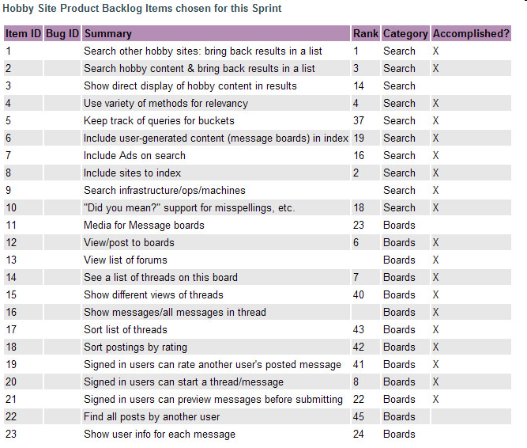
Primer liste

Slide 42
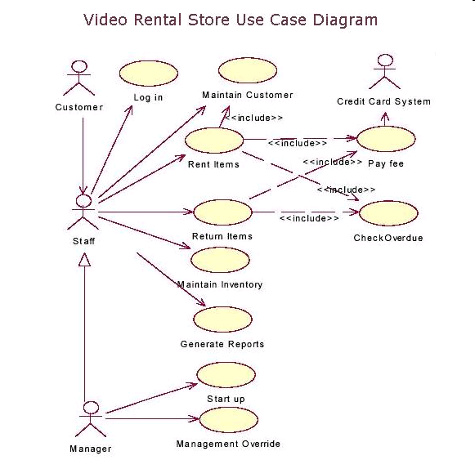
UML slučajevi korišćenja - primer
Preuzeto sa: www.pages.drexel.edu/~ap62/images/UseCaseDiagram.jpg

Slide 43
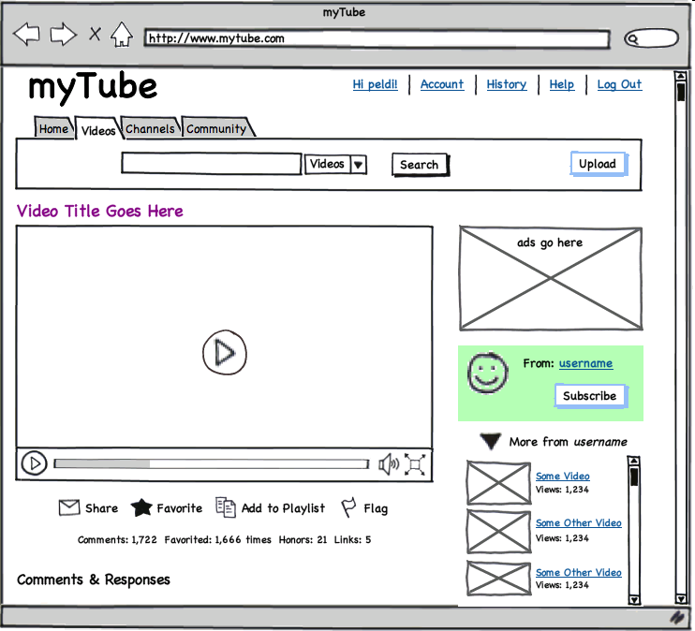
Prototipovi – primer 1
Preuzeto sa: http://balsamiq.com/products/mockups

Slide 44
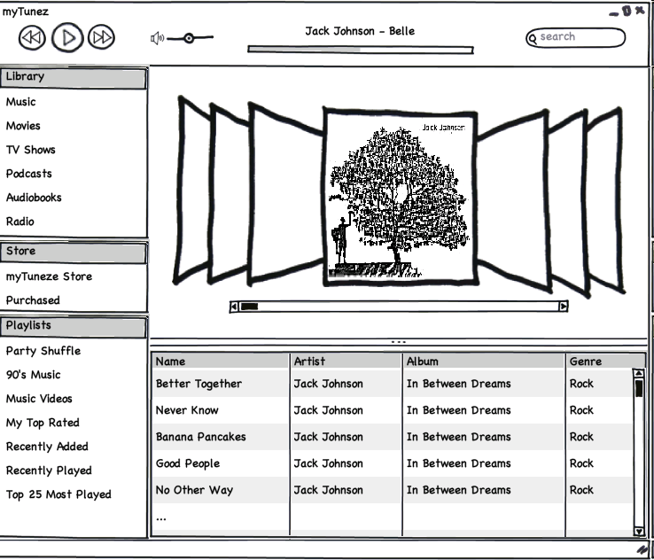
Prototipovi – primer 2
Preuzeto sa: http://balsamiq.com/products/mockups

Slide 45
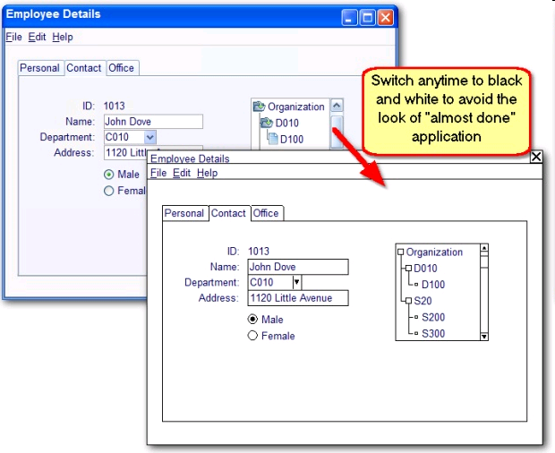
Prototipovi – primer 3
Preuzeto sa:http://mockupscreens.com/index.php?page=Screen-Prototypes

Slide 46
Prototipovi
Osnovna namena prototipova je da pomognu korisnicima i razvojnom timu da bolje razumeju jedni druge
Prototipovi korisničkog interfejsa pomažu i da se u ranim fazama oceni lakoća korišćenja softvera koji se razvija

Slide 47
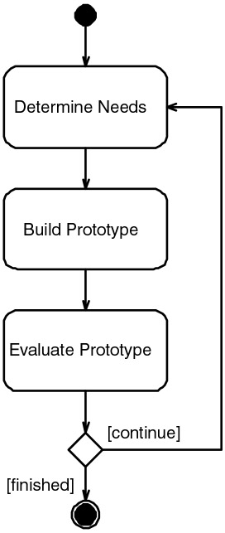
Pravljenje prototipova
U interakciji sa korisnicima
U toku ili posle prikupljanja zahteva

Slide 48
Vrste prototipova
Evolutivni prototipovi
  Prototip se konstantno unapređuje, u saradnji sa korisnicima, dok ne preraste u konačno rešenje
Prototipovi koji se odbacuju (throw-away)
  Prototip koji se koristi samo za potrebe analize zahteva ili proveru nekih projektantskih odluka prilikom dizajna i zatim odbacuje

Slide 49
Cilj razvoja prototipa
Evolutivnog prototipa
  Da obezbedi komunikaciju uz oslonac na „nešto što radi“
  Da dovede do finalnog rešenja uz minimalan utrošak vremena i energije
Prototipa koji se odbacuje
  Da obavi validaciju korisničkih zahteva ili projektantskih pretpostavki
  Prototipovi koji se odbacuju ne smeju biti „skupi“ sa stanovišta vremena i energije

Slide 50
Prototipovi koji se odbacuju
Za smanjivanje rizika usled nerazumevanja prilikom analize zahteva
Za proveru različitih pretpostavki

Slide 51
Uobičajeni pristup
U ranim fazama se koriste papirni prototipovi i/ili skice na papiru
U kasnijim fazama se koriste izvršivi prototipovi

Slide 52
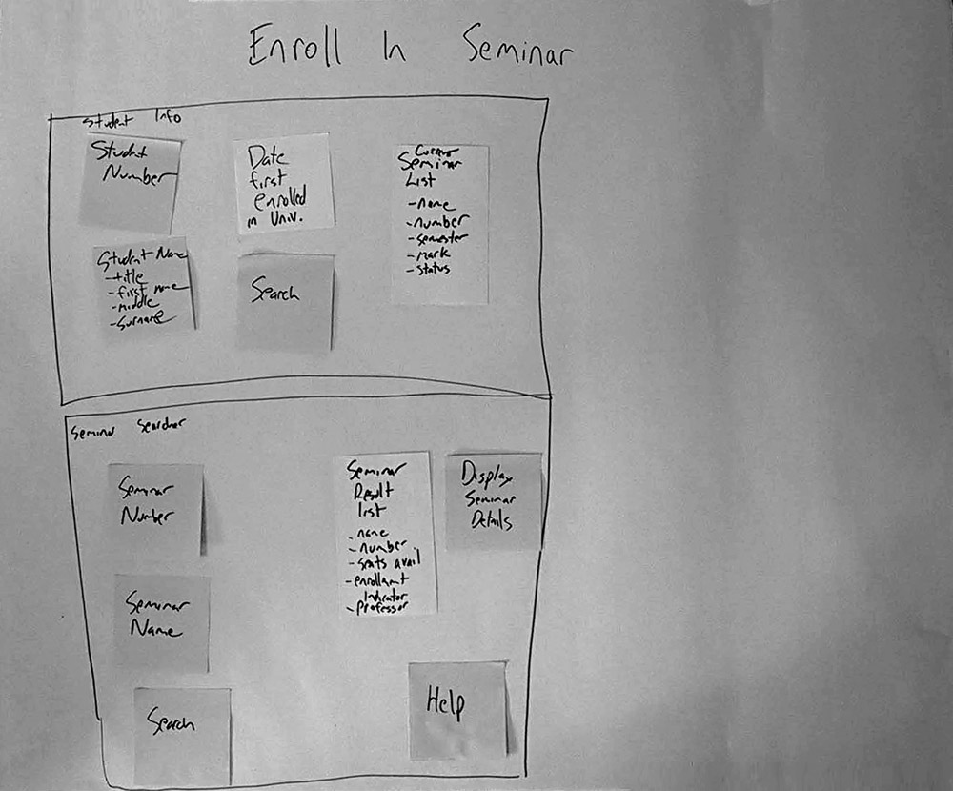
Primer 1 – papirni prototip (esencijalni prototip)
Preuzeto iz: S. Ambler, The Object Primer: Agile Model-Driven Development with UML 2.0

Slide 53
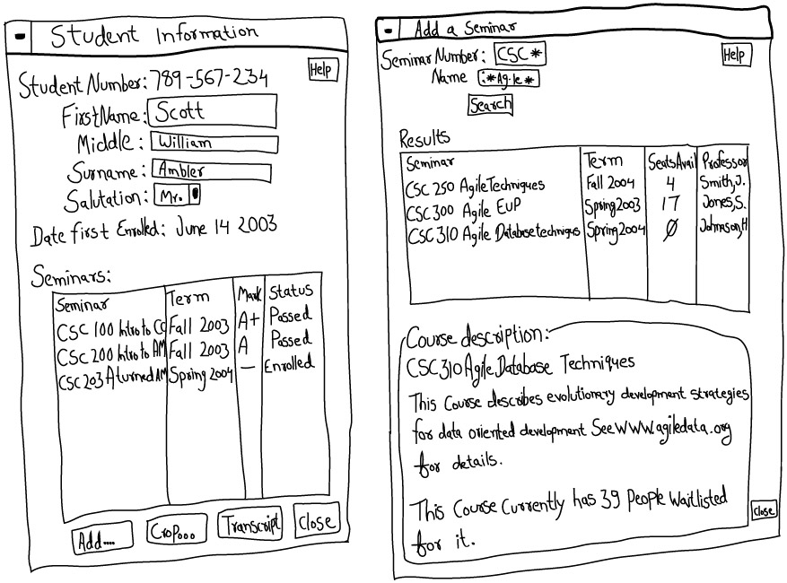
Primer 2 – skica na papiru ili tabli
Preuzeto iz: S. Ambler, The Object Primer: Agile Model-Driven Development with UML 2.0

Slide 54
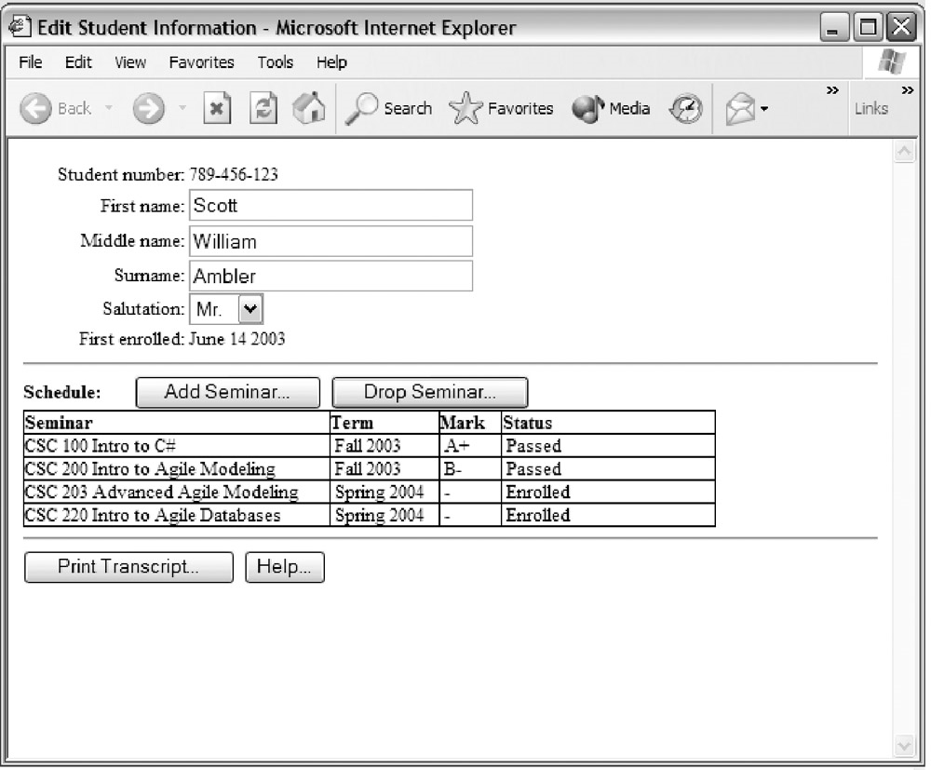
Primer 3 – izvršivi prototip
Preuzeto iz: S. Ambler, The Object Primer: Agile Model-Driven Development with UML 2.0

Slide 55
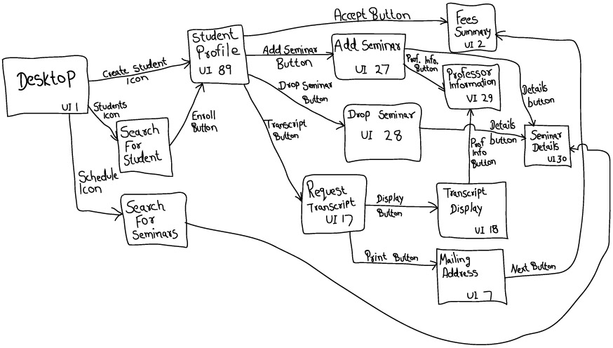
Primer 4 - skica navigacije u okviru aplikacije

Slide 56
Zašto se koriste papirni prototipovi i/ili skice?
Odnosno, zašto se odmah ne krene na kreiranje izvršivog prototipa?
  Uglavnom je brže crtati skicu nego pisati kod
  Može se brže menjati nego programski kod
  Može se praviti više slika odjednom, sa više ili manje detalja (po želji)
  Pogodnije za timski rad i brainstorming
  Ovakvu vrstu prototipa ne moraju praviti programeri (može i korisnik)

Slide 57
Opasnosti razvoja prototipova
Ukoliko su izvršivi, postoji opasnost da ih korisnik zameni sa finalnim rešenjem
Ako nisu dovoljno detaljni, možda neće izazvati željenu reakciju korisnika
Ako se previše vremena i energije potroši na prototipove koji se odbacuju, usporiće rad na projektu

Slide 58
Alati za razvoj prototipova
Papir i olovka, nalepnice...
Tabla i flomaster
Alati za crtanje skica
  Framebox, http://framebox.org/
  Mockingbird, https://gomockingbird.com/
  Balsamiq, http://balsamiq.com/products/mockups/
Uobičajena razvojna okruženja i programski jezici
  Java, Python, C#...
CASE alati
Jezici specifični za domen (Domain Specific Languages – DSL) i generatori koda
...

Slide 59
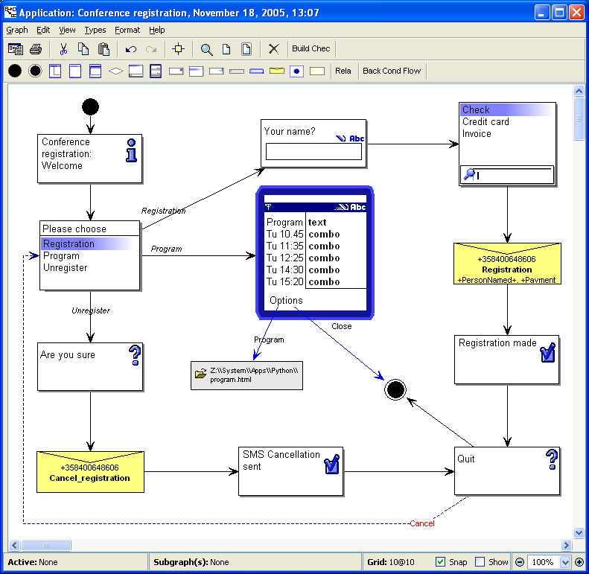
Primer 5 – prototip na DSL-u za razvoj mobilnih apliakcija

Slide 60
RAD – Rapid Application Development
Metodologija koja je bazirana na brzom prototipskom razvoju
  Obično uz oslonac na alate koji to omogućavaju
Preteča agilnih metodologija

Slide 61
Prototipovi korisničkog interfejsa u cilju postizanja lakoće korišćenja
Korisnički interfejs (User Interface – UI) je izuzetno važan
  Korisnici sude o aplikaciji po korisničkom interfejsu
Loše dizajniran UI može jako otežati rad i dovesti do katastrofalnih grešaka prilikom korišćenja
Ako UI nije dobar, aplikacija se neće koristiti
  Nezavisno od toga koliko korisnih funkcija nudi

Slide 62
Literatura
L. L. Constantine, Simplifying User Interfaces by Simplifying Use Cases, www.foruse.com/articles/simplifying.pdf
D. Avison, G. Fitzgerald, Information Systems Development: Methodologies, Techniques and Tools, Third Edition, McGraw-Hill Publishing, 2003.
M. L. Markus, “Power, Politics, and MIS Implementation”, Communications of the ACM, June 1983, (26:6), pp. 430-444
P. M. Asaro, “Transforming Society by Transforming Technology: The Science and Politics of Participatory Design“, University of Illinois, 1999.
D. Bečejski Vujaklija, Uvod u informacione sisteme, slajdovi sa predavanja, http://uis.fon.rs

